Slide 1
Trabajo Final – Curso de Java Básico Sistemas Uni Manejo de archivos Logs
Integrantes:
Marco Meléndez
Marco Salazar
Profesor:
Gustavo Coronel

Slide 2
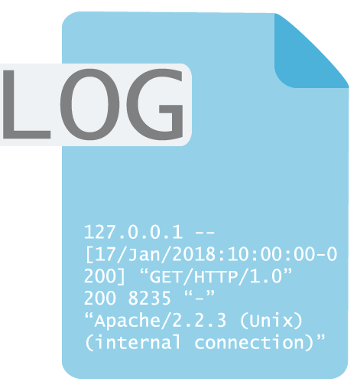
Índice
Introducción
¿Que es un Log?
Aplicaciones
Tipos de log
Confidencialidad y seguridad de un log
¿Qué actividad debe ser registrada?
Caso real: log de ATM

Slide 3
Introducción
En los últimos años, las innovaciones tecnológicas han tenido un fuerte impacto en cualquier ámbito, tanto personal como profesional. A día de hoy, muchas compañías basan gran parte de su actividad empresarial en la tecnología y, en consecuencia, cada vez más estas soluciones se están convirtiendo en herramientas fundamentales para tomar decisiones y detectar problemas de negocio.

Slide 4
¿Qué es un LOG?
Es la grabación secuencial en un archivo o en una base de datos de todos los acontecimientos que afectan a un proceso particular. De esta forma constituye una evidencia del comportamiento del sistema.
Generalmente los acontecimientos vienen anotados con:
El momento exacto o data (fecha, hora, minuto, segundo) en el que ocurrió lo que permite analizar paso a paso la actividad.
Una o más categorizaciones del acontecimiento registrado. Es frecuente usar categorías distintas para distinguir la importancia del acontecimiento estableciendo distintos niveles de registro los cuales suelen ser: depuración, información, advertencia y error.
La mayoría de los registros se almacenan en texto sin formato o en XML. De esta forma, el log puede ser fácilmente leído y procesado. Sin embargo, otras veces son almacenados en bases de datos con una estructura definida para su posterior explotación.

Slide 5
Aplicaciones
Tener un registro de todos los acontecimientos que han ido sucediendo es muy útil. Ejemplos de uso:
Análisis forense.
Detección de intrusos.
Depuración de errores. Por ejemplo, el análisis, normalmente estadístico, de los registros permite hacer hipótesis sobre los errores de un sistema.
Monitorización. Por ejemplo, averiguar los últimos archivos abiertos, últimos archivos modificados, los últimos comandos ejecutados o las últimas páginas web consultadas.
Cumplir legalidad. Por ejemplo, un proveedor de servicios de Internet tiene que tener por ley un log de las conexiones de sus clientes.
Auditoría

Slide 6
Tipos de Logs
De aplicaciones
Los logs de aplicaciones graban cronológicamente las operaciones durante el funcionamiento de la aplicación. Su función forma parte de la lógica de la aplicación. Por lo tanto, no debería estar detenida durante el funcionamiento de la misma.
Del sistema
Los archivos de registros de sistema graban cronológicamente los acontecimientos que sobrevienen a nivel de componentes del sistema.
Otros
De funcionamiento de equipos físicos como por ejemplo de dispositivos de un cajero automático, etc.

Slide 7
Confidencialidad y seguridad de los Logs
Los logs pueden contener información confidencial que no debe ser revelada por privacidad o incluso porque su revelación hace vulnerable la seguridad del sistema. En estos casos es necesaria proteger la confidencialidad de la información. Para solucionar estos problemas se usan en los logs técnicas de cifrado.
El valor de los logs como evidencia disminuye si no podemos demostrar que no han sido modificados por entidades no autorizadas. En general es necesario proteger la integridad de la información.
Por ejemplo es indispensable cifrar información confidencial de los clientes, como números de tarjetas de crédito, números de cuenta, direcciones, etc.

Slide 8
¿Qué actividad debe ser registrada?
Acceso, creación, borrado y actualización de información confidencial;
Inicio y fin de conexión en la red corporativa;
Inicio y fin de ejecución de aplicaciones y sistemas;
Inicio y fin de sesión de usuario en aplicaciones y sistemas; intentos de inicio de sesión fallidos;
Cambios en las configuraciones de los sistemas y aplicativos más importantes;
Modificaciones en los permisos de acceso;
Funcionamiento o finalización anómalos de aplicativos;
Aproximación a los límites de uso de ciertos recursos físicos: capacidad de disco;
Memoria; ancho de banda de red; uso de CPU;
Indicios de actividad sospechosa detectada por antivirus, Sistemas de Detección de Intrusos (IDS), etc.;
Transacciones relevantes dentro de los aplicativos.
Registro de mantenimiento de equipos físicos importantes como cajeros, pos, etc.
Lo que el negocio necesite almacenar con fines diversos.

Slide 9
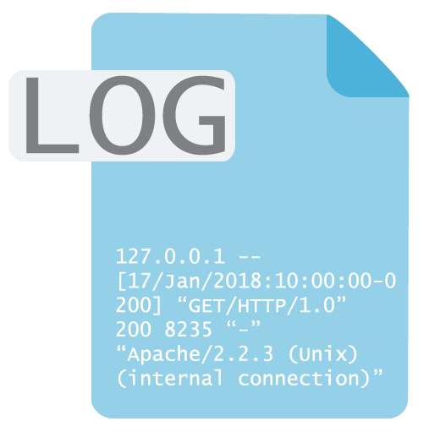
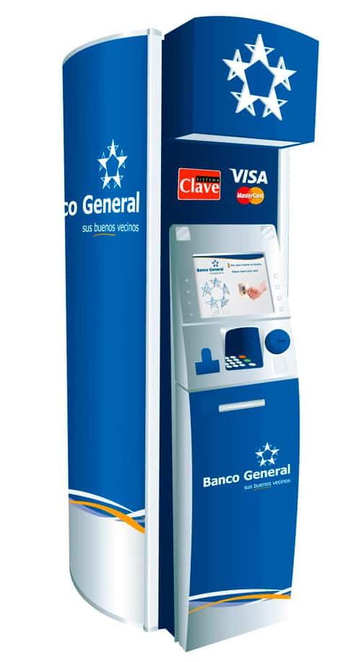
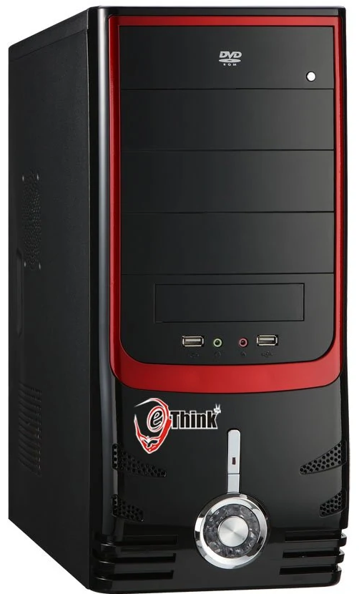
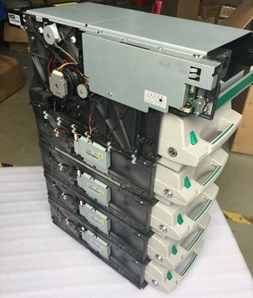
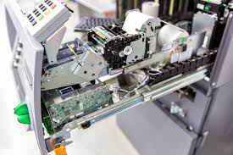
Caso real: Log de ATMs
ATM
PC
Componentes principales:
PC
Pantalla
Armadura
Dispensador
Cajetines de billetes
Procesos principales:
Reinicio
Abastecimiento
Uso por los clientes
Mantenimiento
Cajetines
Dispensador, etc.

Slide 10
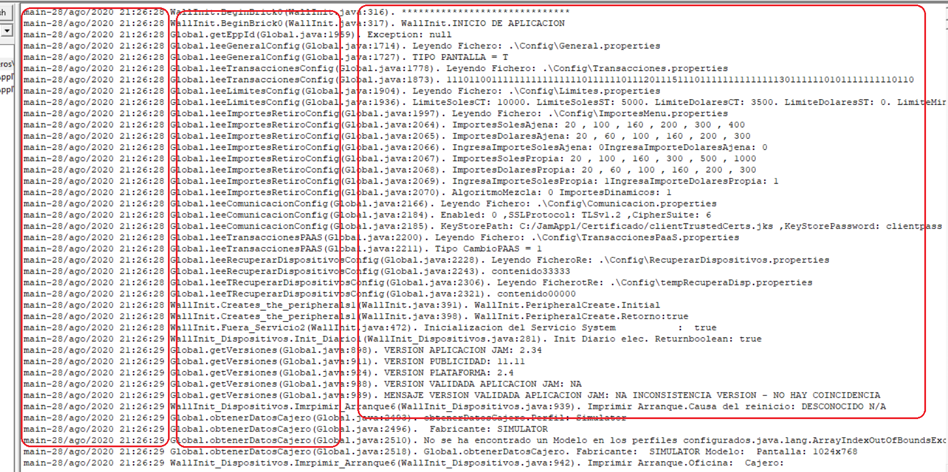
Log ATM: Inicialización de cajero, ordenado por fecha y hora, con códigos descriptivos, datos propios de los componentes del cajero.

Slide 11
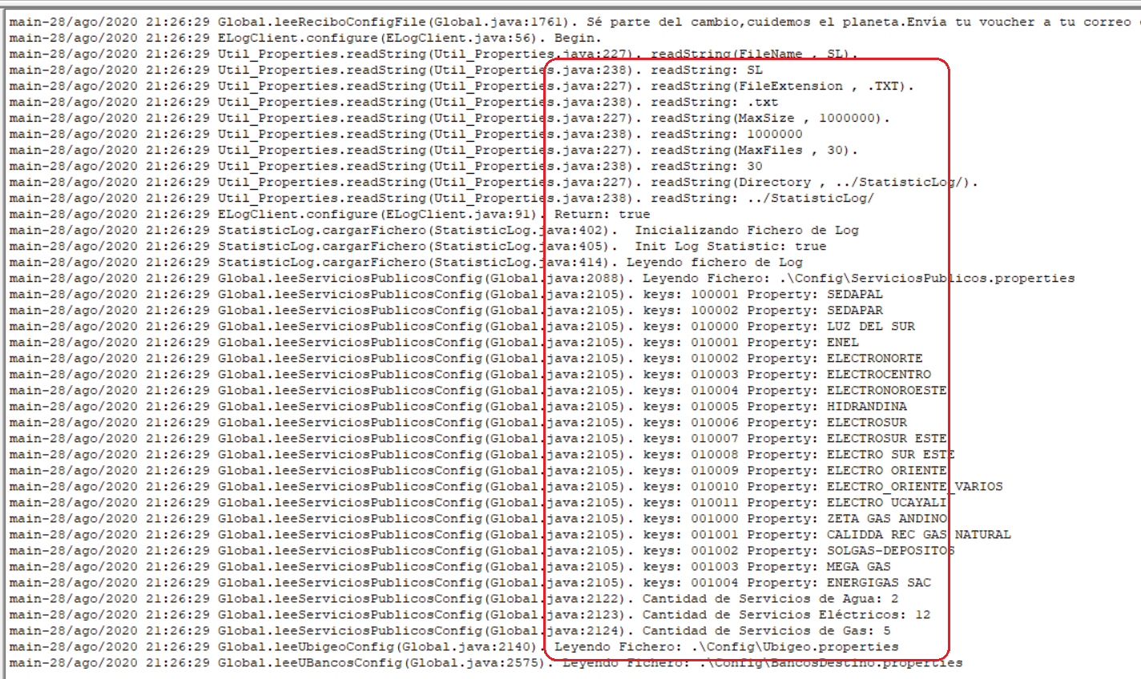
Carga de parámetros del cajero

Slide 12
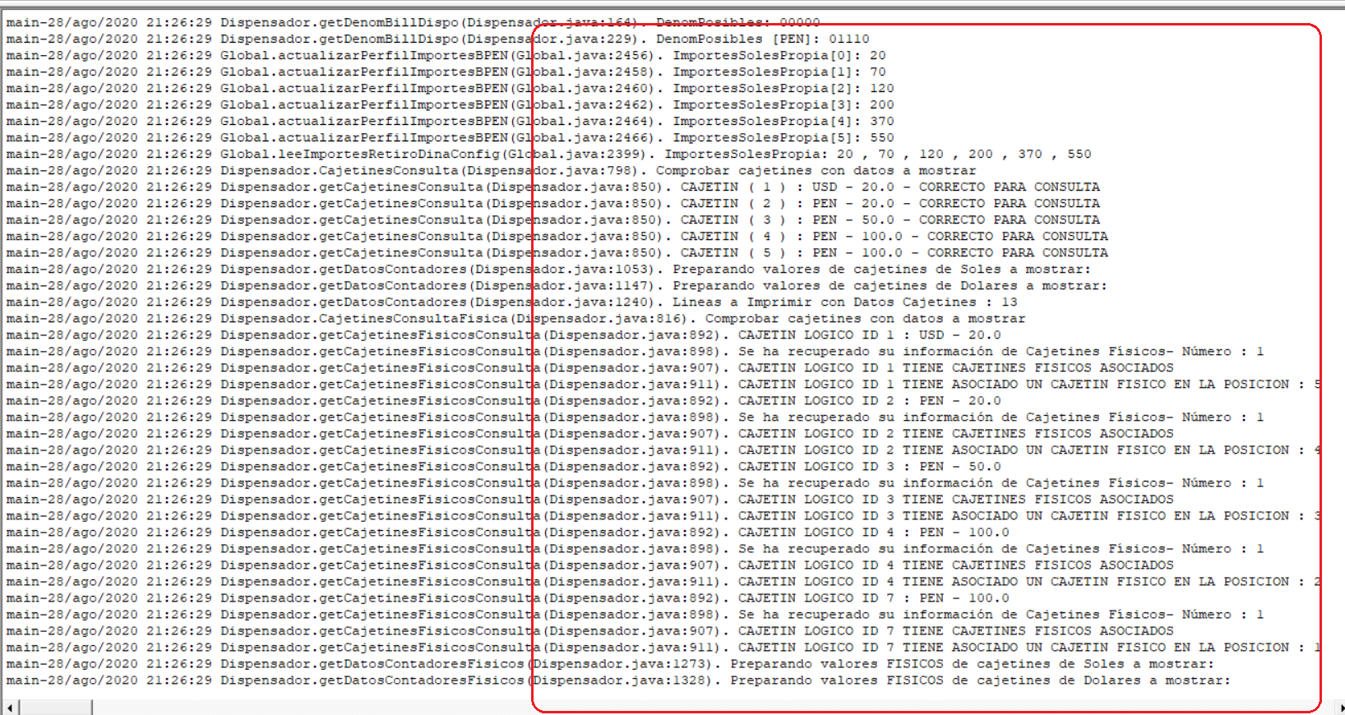
Cajetines de billetes

Slide 13
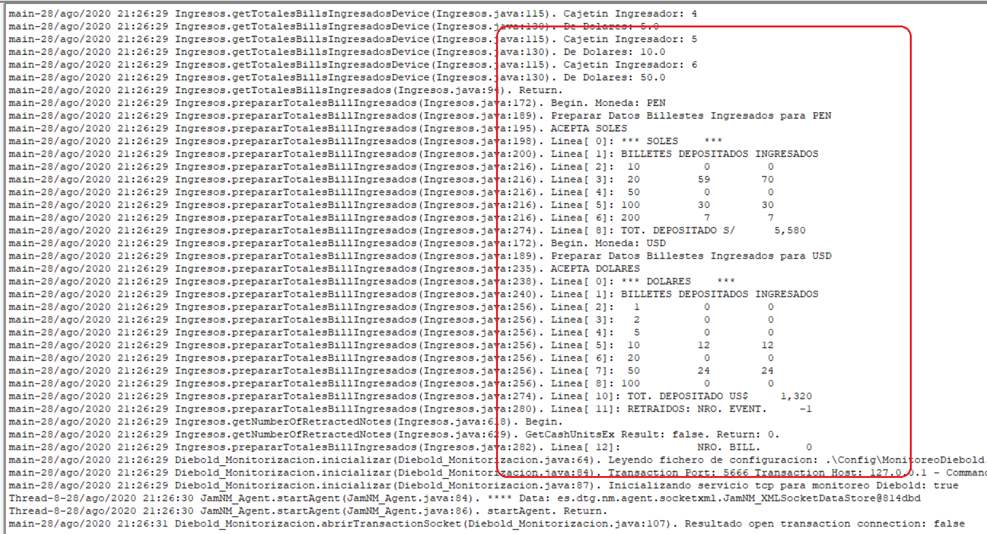
Conteo de billetes

Slide 14
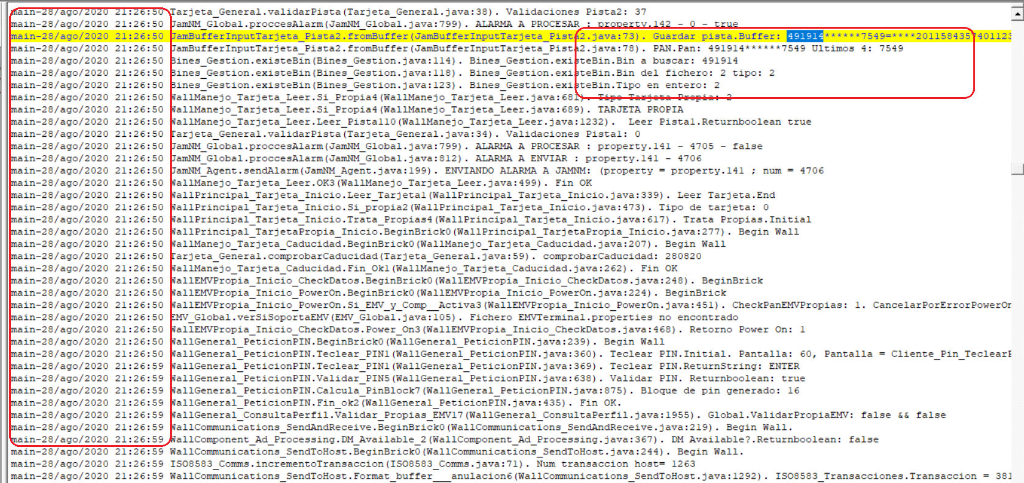
Transacciones de clientes, confidencialidad

Slide 15
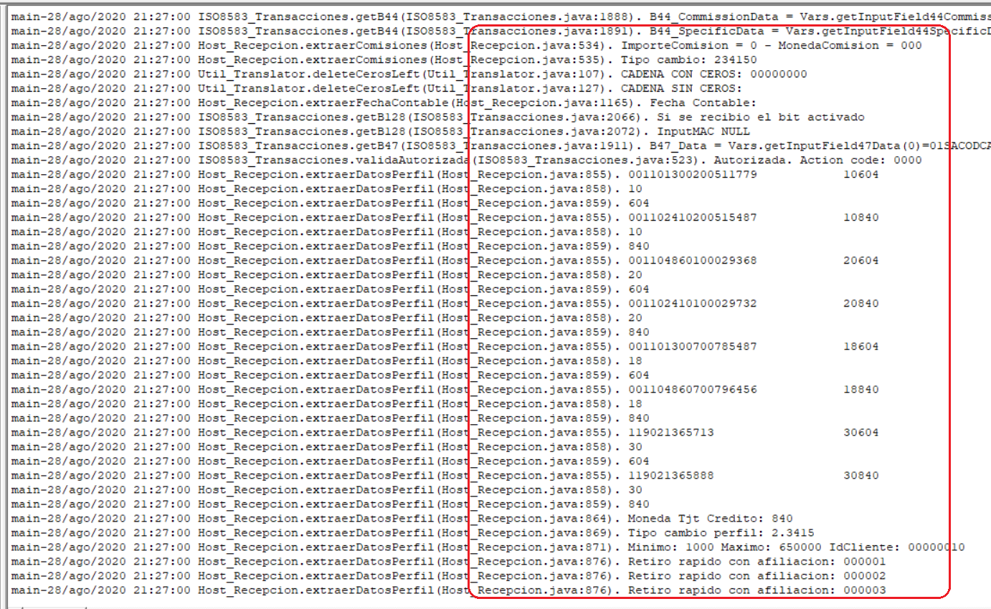
Datos del cliente que está efectuando la transacción

Slide 16
Datos del cliente que está efectuando la transacción

